Slide 1
软件工程导论SE33001
第5章：总体设计
Chapter 5：High-level Design

Slide 2

需求分析VS总体设计
需求分析：准确回答“系统必须做什么？”。该阶段需要给出软件需求规格说明书
总体设计的基本目的就是回答“概括地说，系统应该如何实现”这个问题。
总体设计又称为概要设计或初步设计。公司中，一般称为High-level Design，Software Architecture Design

Slide 3
总体设计是业务和实现的桥梁
业务问题
IT解决方案
Business/IT Alignment

Slide 4
总体设计的任务
1、划分出组成系统的物理元素
2、设计软件的结构
程序、文件、数据库、人工过程和文档
确定每个程序的模块组成及模块之间的相互关系。

Slide 5
本章内容逻辑关系
1、设计过程
2 、设计原理
3 、启发规则
4 、描述软件结构的图形工具
5 、面向数据流的设计方法
Notes:
Software Architecture Design

Slide 6
5.1 设计过程

Slide 7
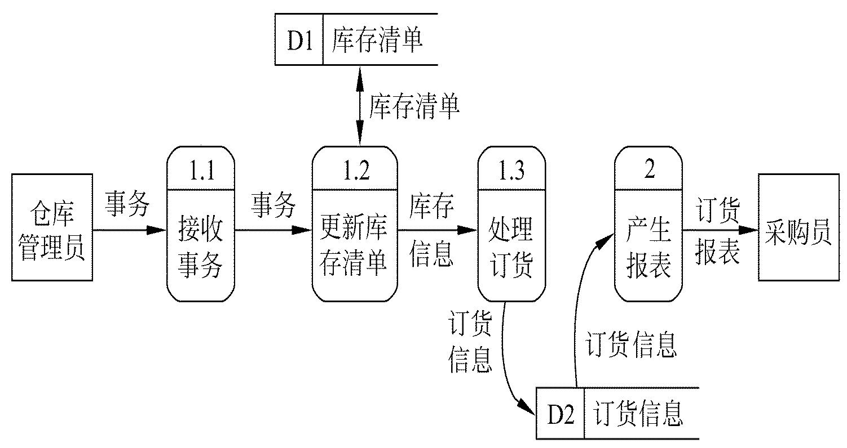
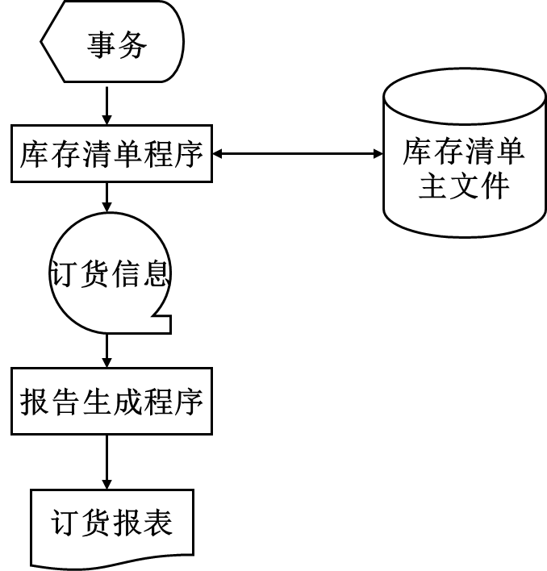
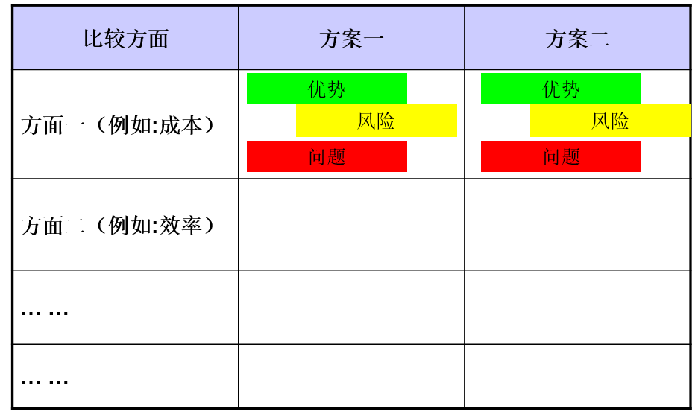
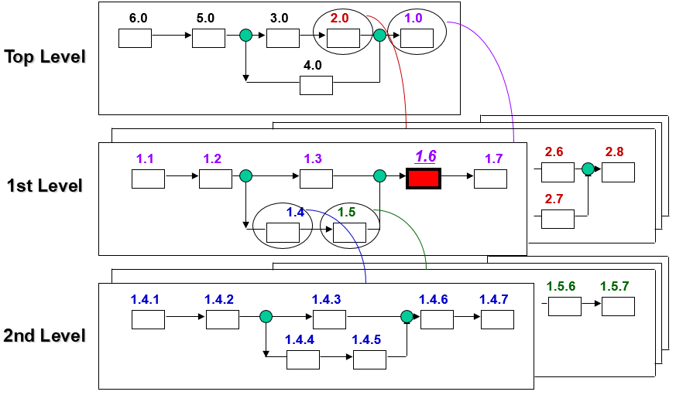
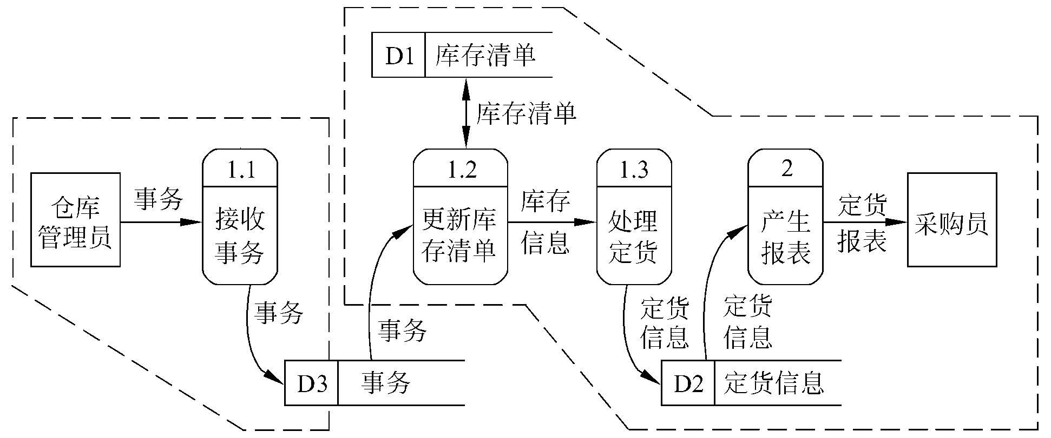
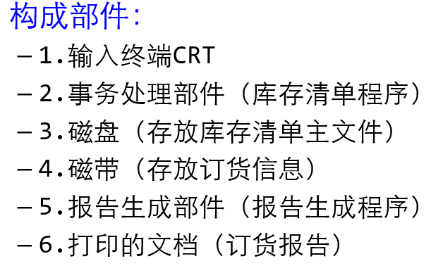
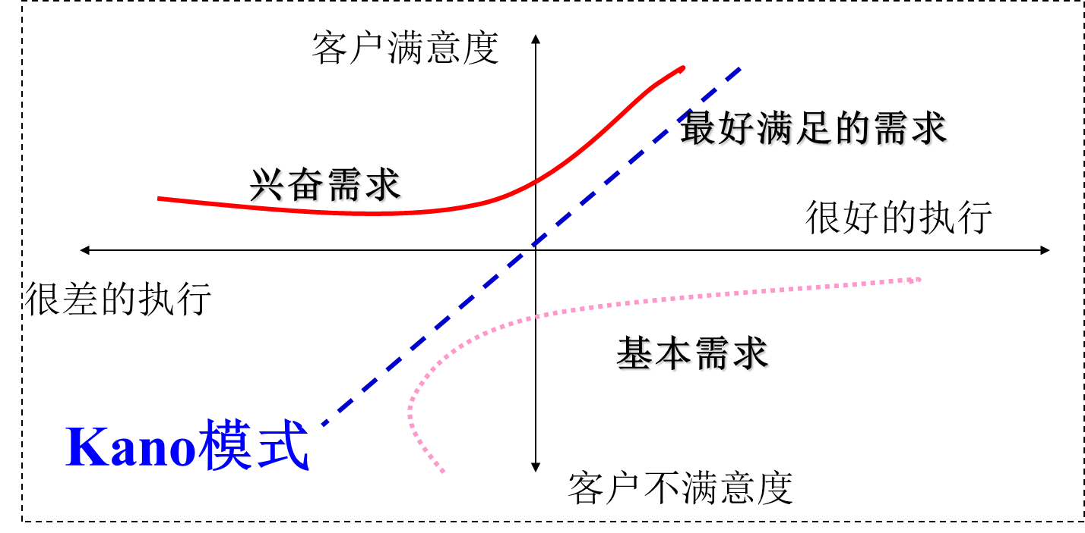
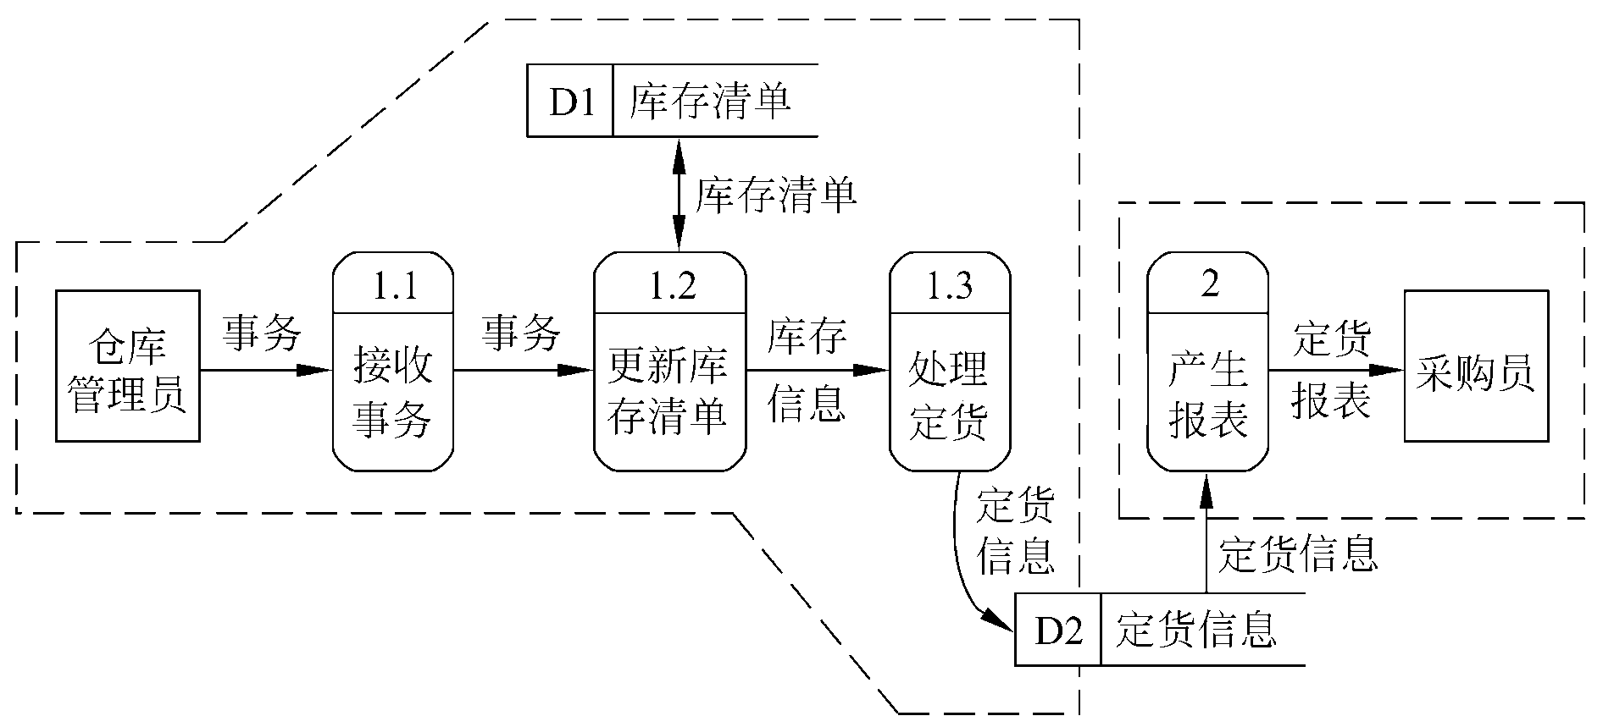
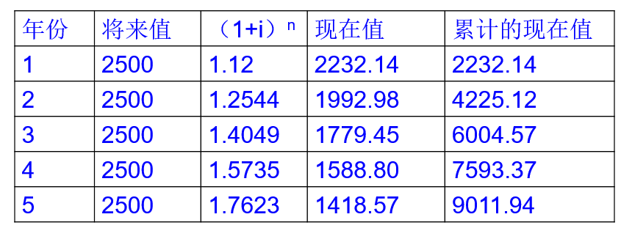
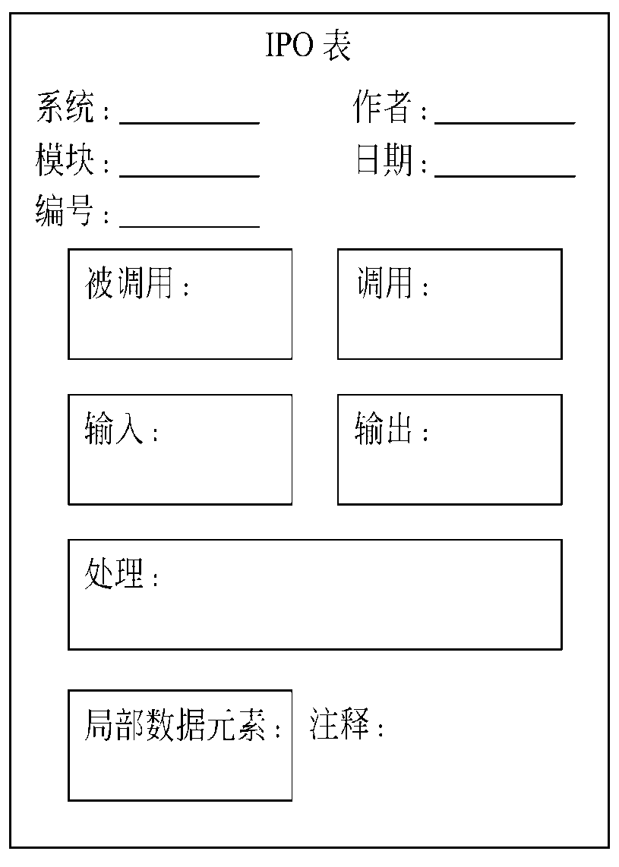
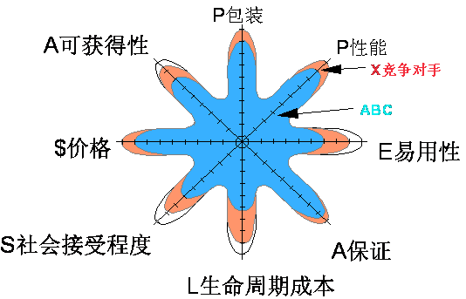
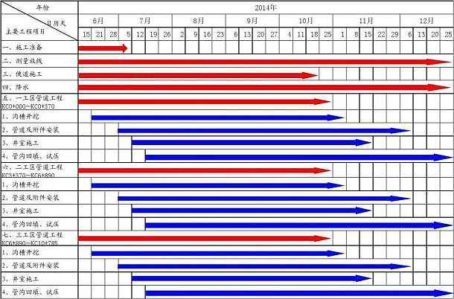
典型的设计过程
设想供选方案
选取合理方案
推荐最佳方案
功能分解

Slide 8
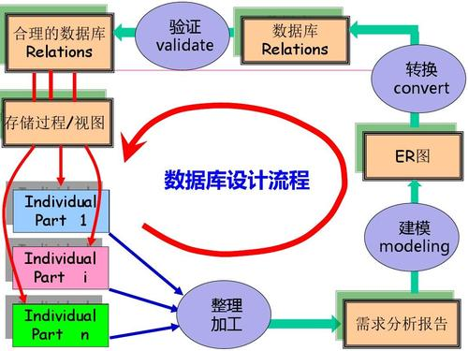
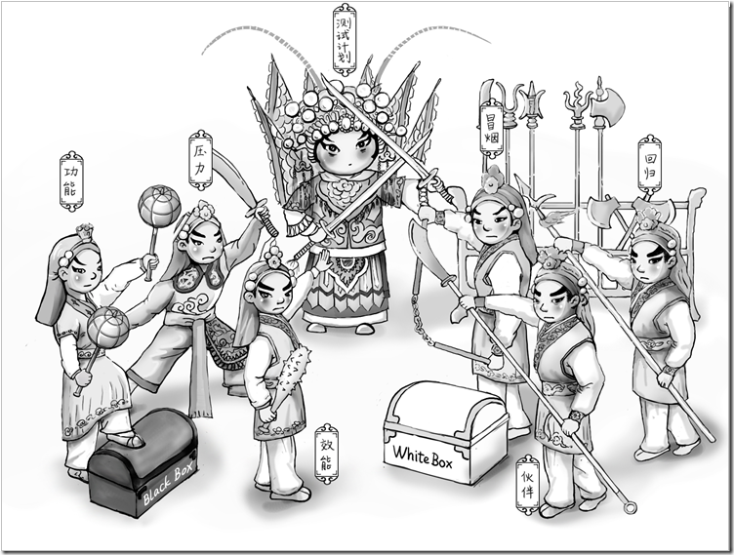
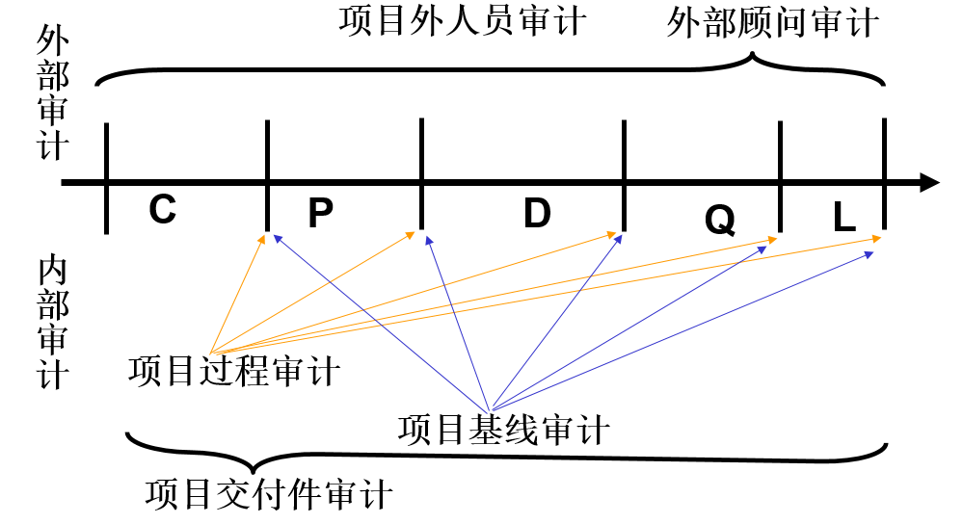
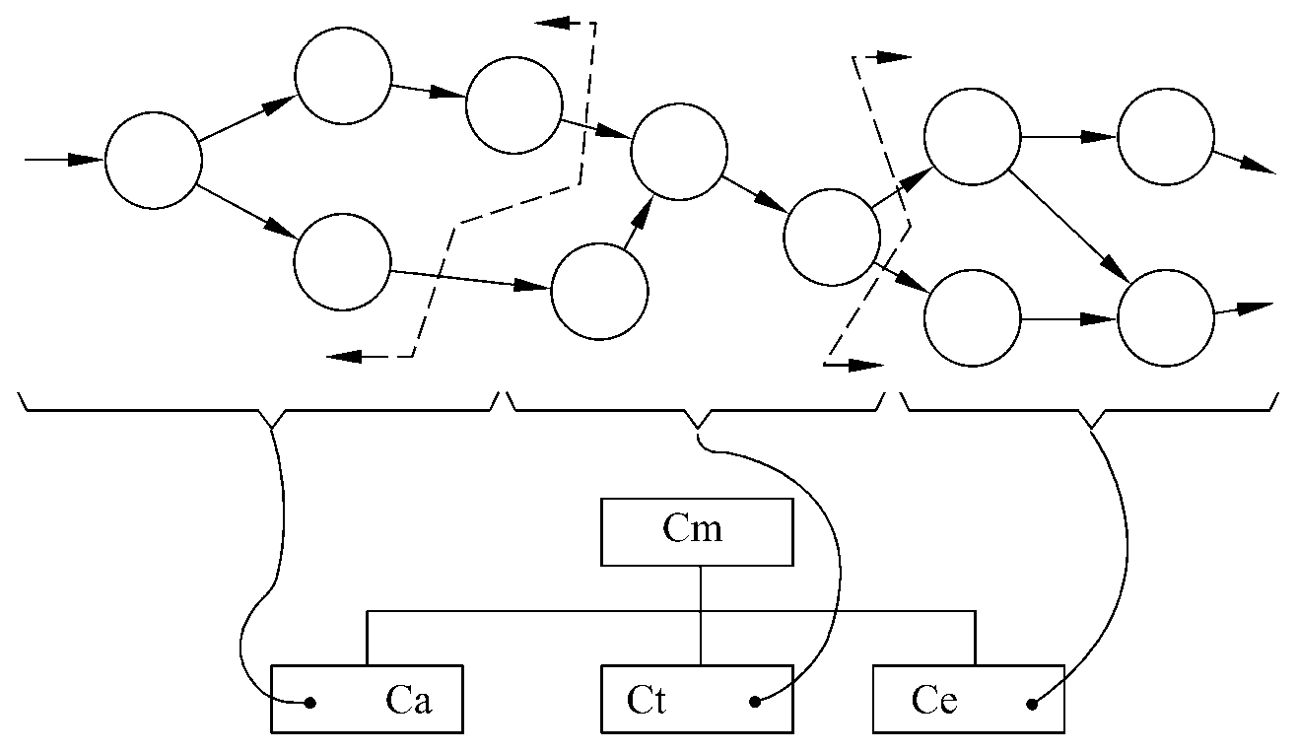
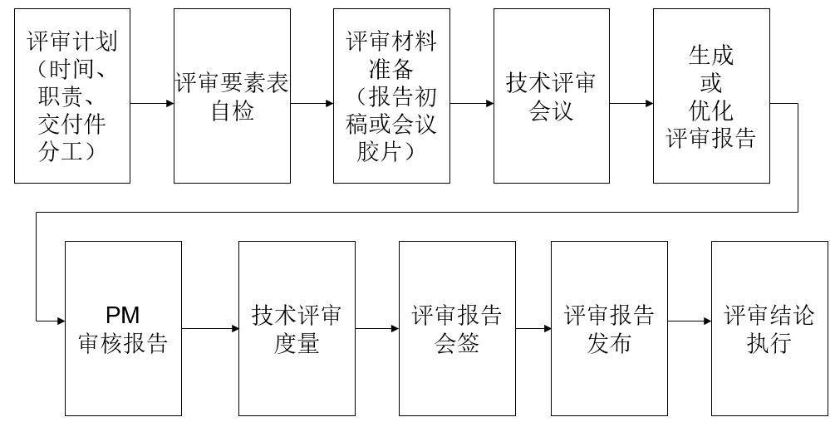
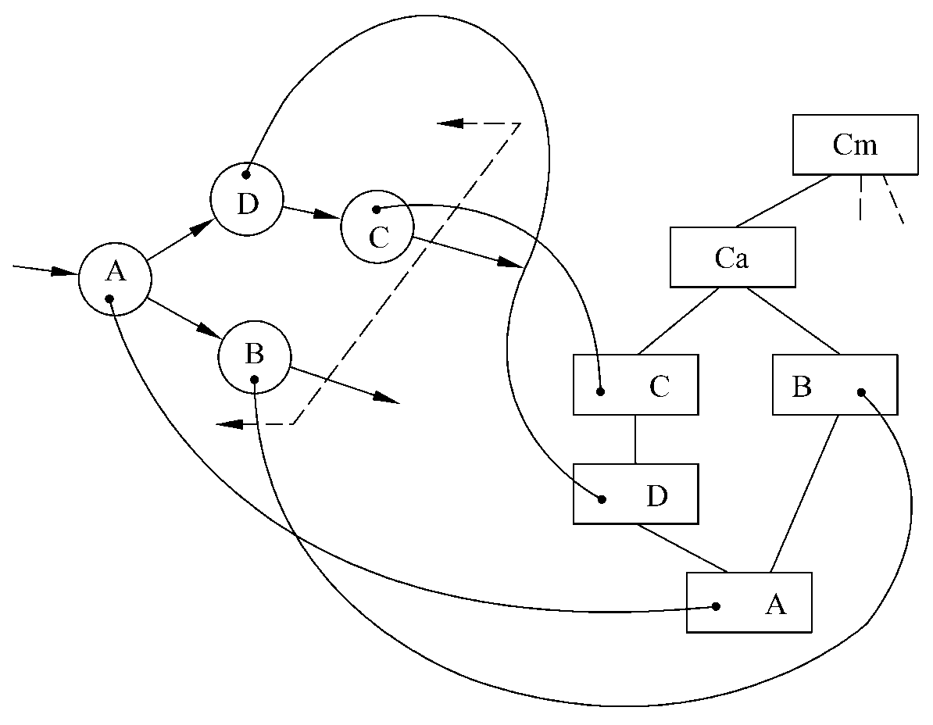
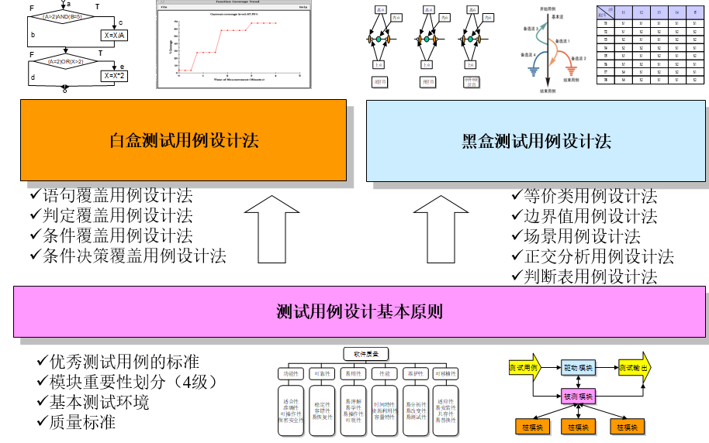
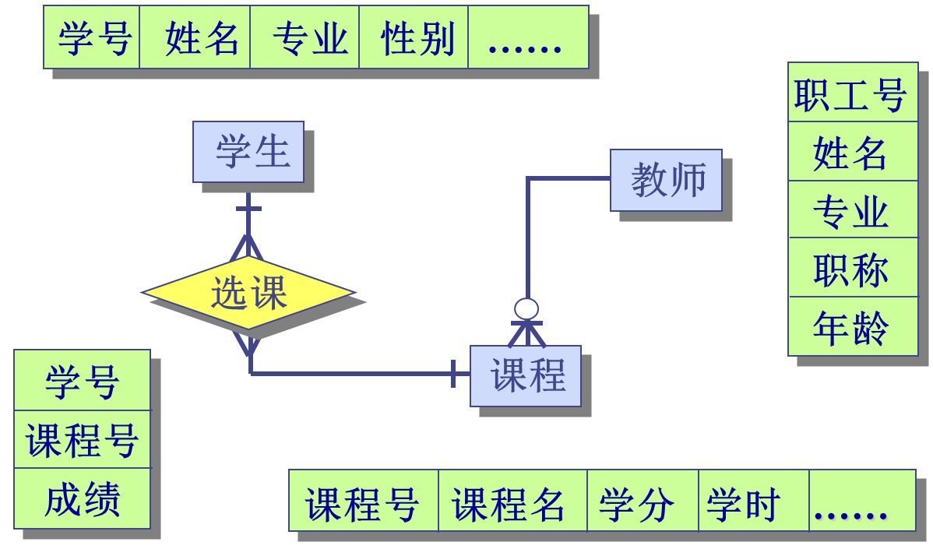
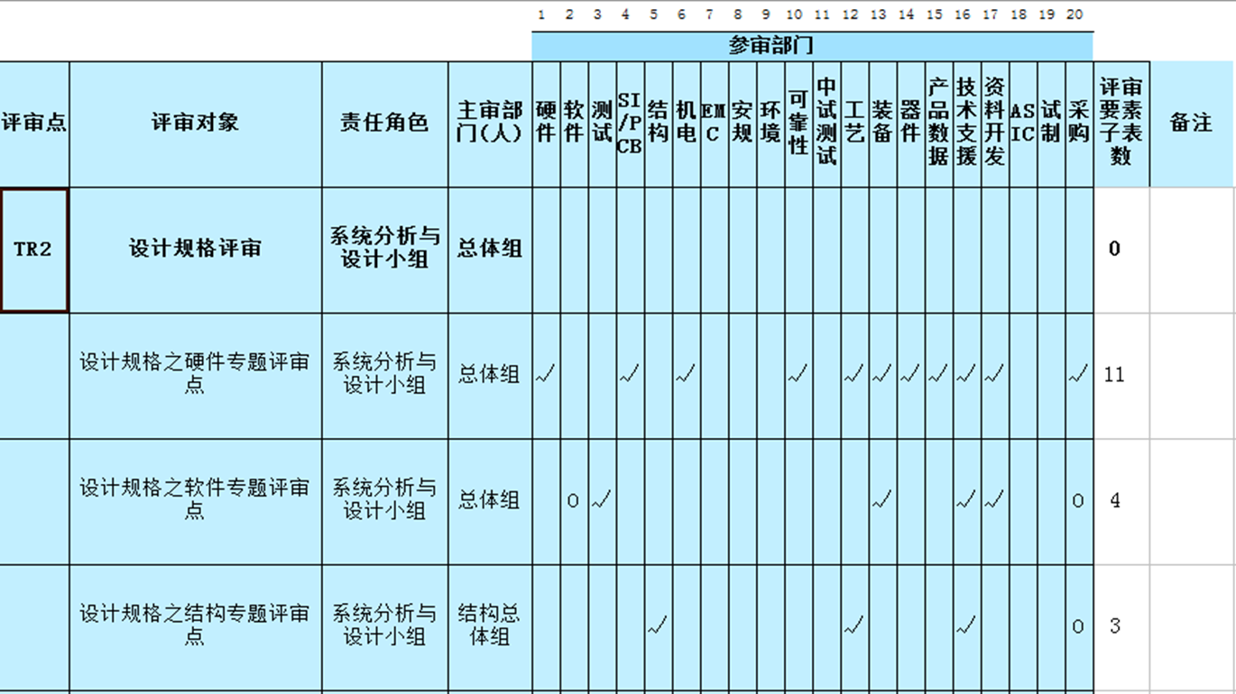
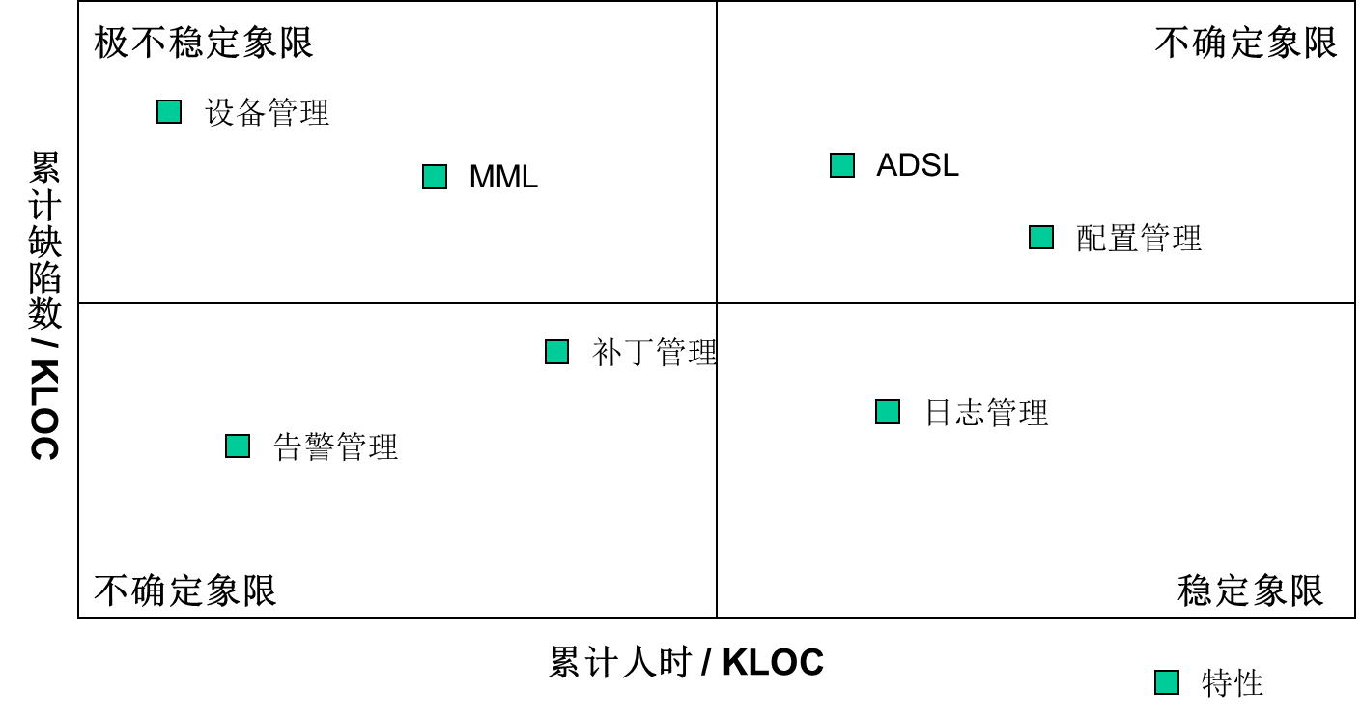
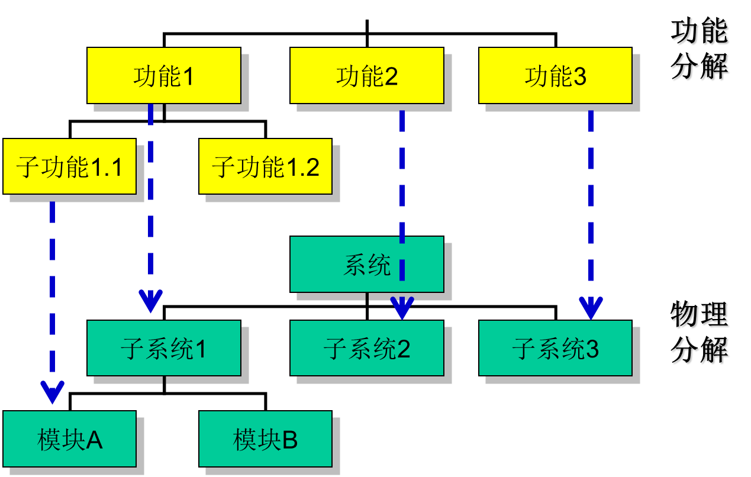
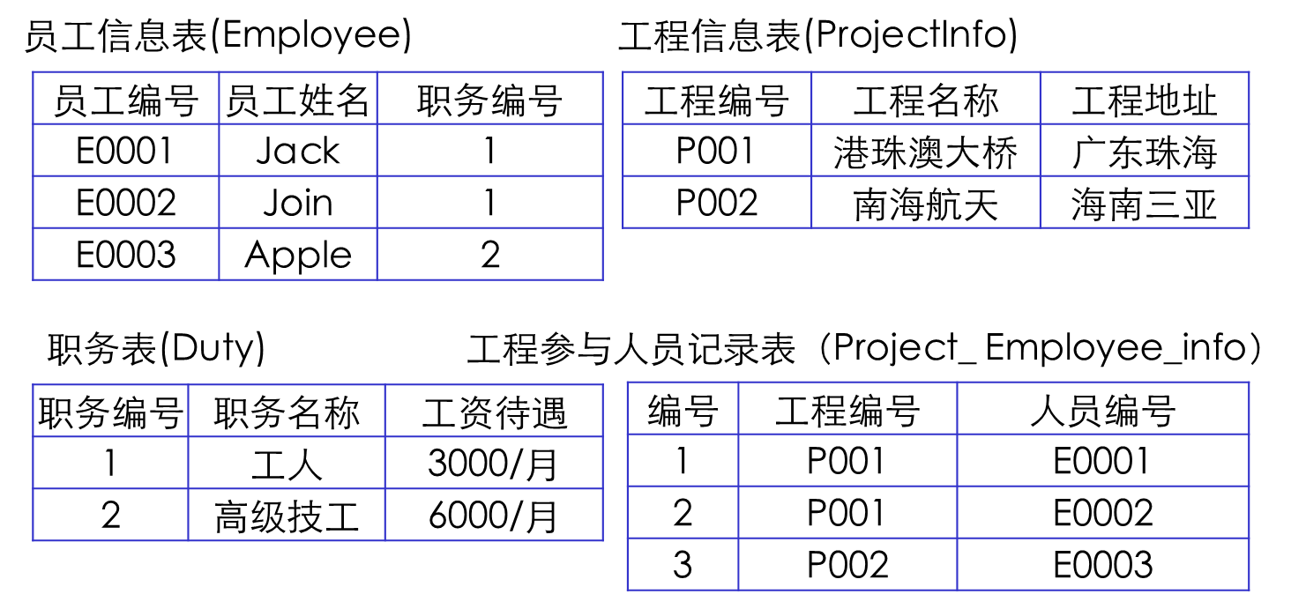
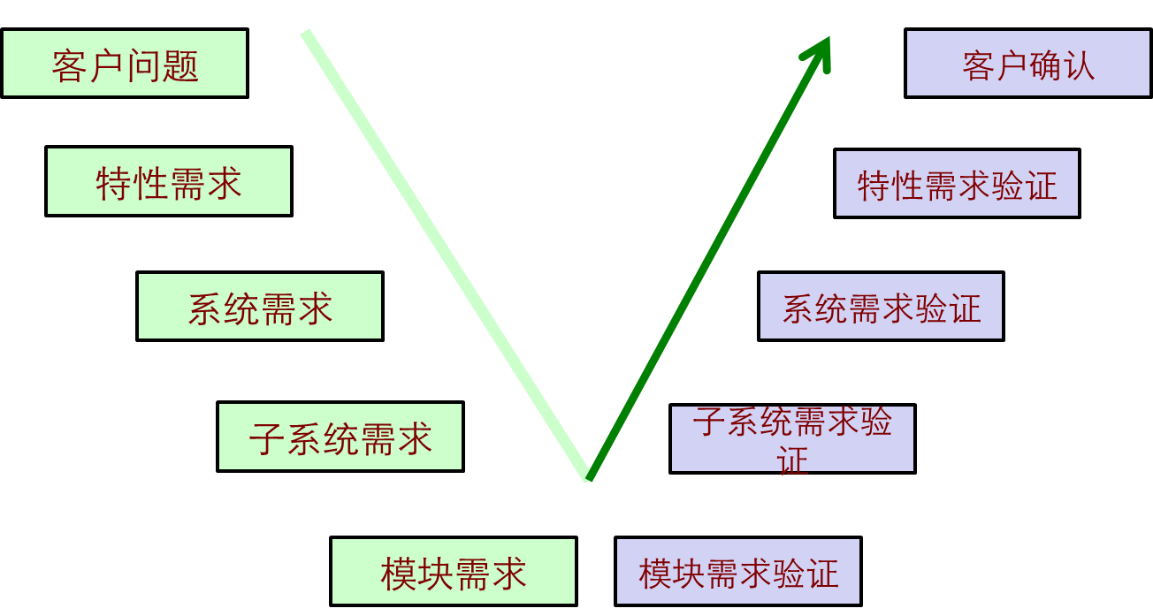


典型的设计过程
设计软件结构
设计数据库
制定测试计划
书写文档
审查和复审

Slide 9
5.2 设计原理

Slide 10
本节内容
5.2.1 模块化
5.2.2 抽象
5.2.3 逐步求精
5.2.4 信息隐藏
5.2.5 模块独立

Slide 11
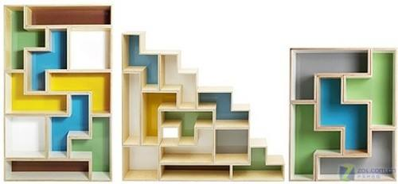
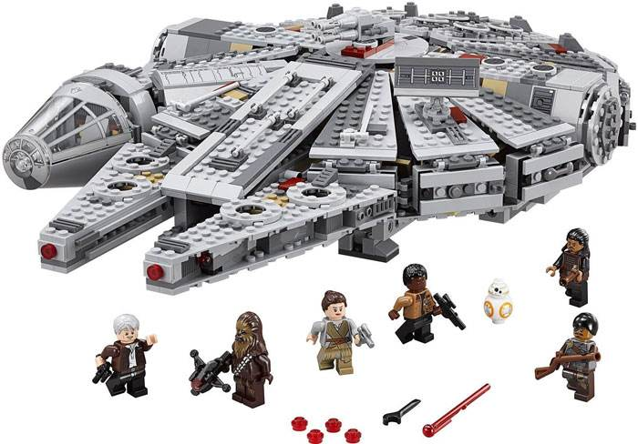

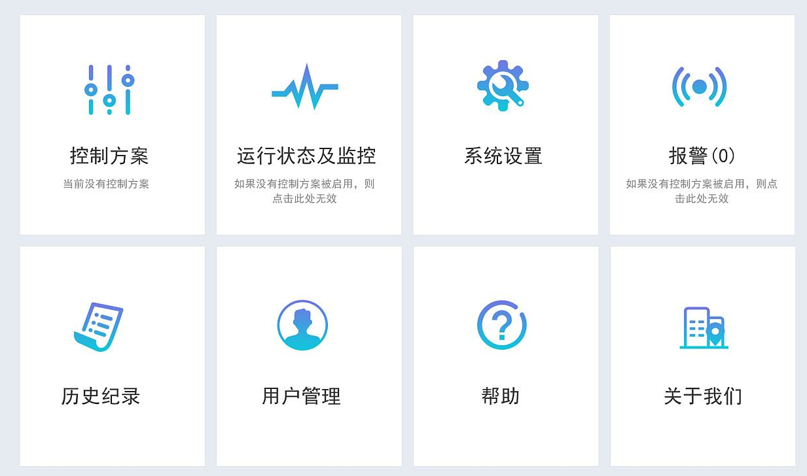
5.2.1 模块化(Modularity)

Slide 12
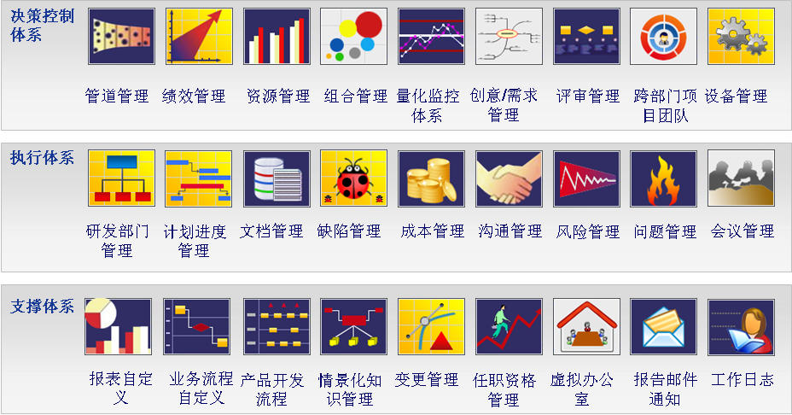
什么是模块
模块：作为一个整体来处理的一级独立的、可识别的程序指令。是大型程序指令的组成部分

Slide 13
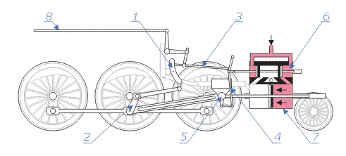
什么是模块化
模块化就是把程序划分成独立命名且可独立访问的模块，每个模块完成一个子功能，把这些模块集成起来构成一个整体，可以完成满足用户的需求的指定功能。

Slide 14
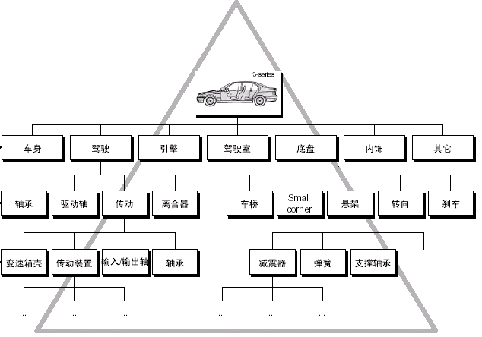
模块化示例
子系统划分
模块划分
零部件
关键技术

Slide 15
模块化依据
模块化是为了使一个复杂的大型程序能被人的智力所管理，是软件应该具备的唯一属性。
证明：设函数C(x)定义问题x的复杂程度，函数E(x)确定解决问题x需要的工作量(时间)。对于两个问题P1和P2。
如果：C(P1)>C(P2), 显然 E(P1)>E(P2)
根据人类解决一般问题的经验，另一个有趣的规律是：C(P1+P2)>C(P1)+C(P2)

Slide 16
模块化依据
即：若一个问题由P1和P2两个问题组合而成，则它的复杂程度大于分别考虑每个问题时的复杂程度之和。
E(P1+P2)>E(P1)+E(P2)
以上不等式导致“各个击破”的结论——把复杂的问题分解成许多容易解决的小问题，原来的问题就容易解决了，这就是模块化的根据。

Slide 17
模块化≠无限分割软件
当模块数目增加时每个模块的规模将减小，开发单个模块需要的成本(工作量)确实减少了；
但是，随着模块数目增加，设计模块间接口所需要的工作量也将增加。
软件总成本
软件开发工
作
量
成本最小区域
M
集成成本
成本/模块
模块数量

Slide 18
模块化优点
软件结构清晰，易于设计、阅读和理解
使软件容易测试和调试，提高软件的可靠性
模块化能够提高软件的可修改性
模块化有助于软件开发工程的组织管理。

Slide 19
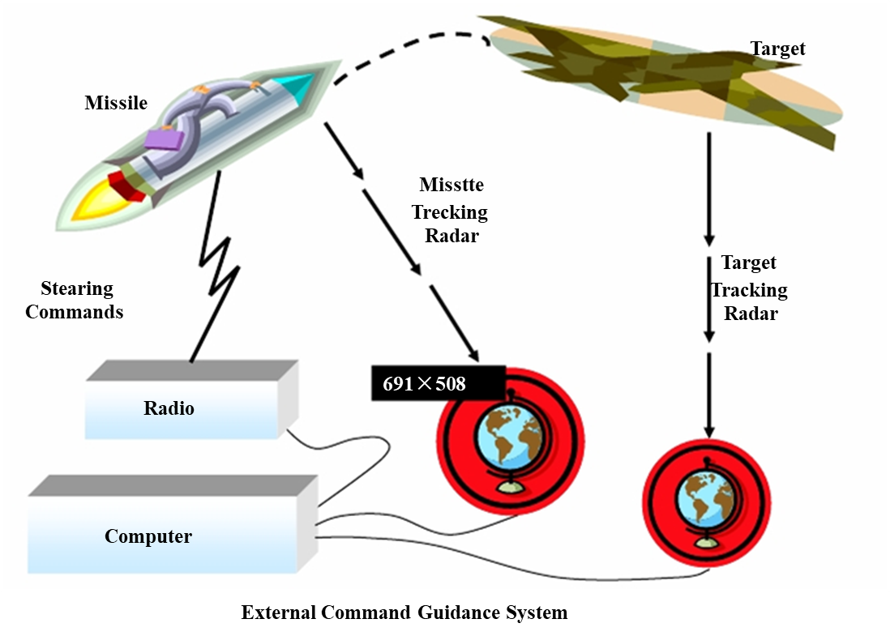
5.2.2 抽象

Slide 20
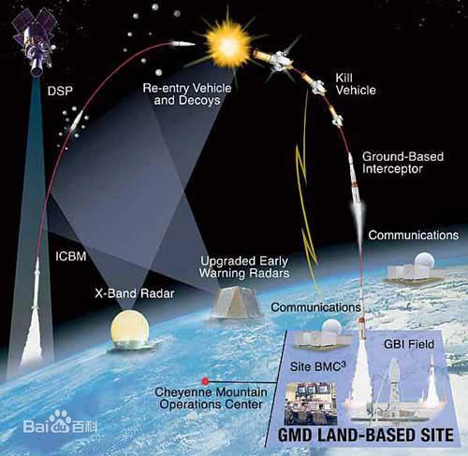
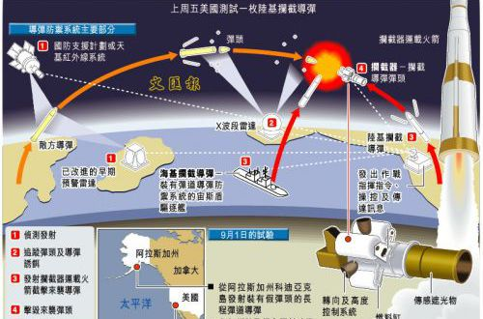
抽象思想
在认识事物、分析和解决问题的过程中，忽略那些与当前研究目标不相关的部分, 以便将注意力集中于与当前目标相关的方面。

Slide 21
软件开发是典型的抽象过程
软件开发实际上就是一个从高层次抽象到低层次抽象逐步过渡的过程。
一个复杂的系统先用一些高级的抽象概念构造和理解，这些高级概念又用较低级的概念构造和理解，如此进行下去，直到具体元素。

Slide 22
5.2.3 逐步求精
定义:为了能集中精力解决主要问题而尽量推迟对问题细节的考虑。
依据: Miller法则，一个人在任何时候都只能把注意力集中在（7±2）个知识块上

Slide 23
注意力测试
苹果 猴子 飞机 珠宝 鲜花 地图 面包 勺子 美女 仓库

Slide 24
逐步求精的原则
把精力集中在与当前开发阶段最相关的那些方面；
而忽略那些对整体解决方案来说虽然是必要的，然而目前还不需要考虑的细节；
这些细节将留到以后再考虑。

Slide 25
抽象与求精是互补的过程
抽象→ 过程, 数据, 忽略底层细节
求精→ 设计中揭示出底层细节

Slide 26

单选题
1分
结构化程序设计的一种基本方法是（）
A
筛选法
B
递归法
C
归纳法
D
逐步求精法
提交

Slide 27
5.2.4 信息隐藏和局部化
应用模块化原理时，“为了得到最好的一组模块，应该怎样分解软件呢？”
应该这样设计和确定模块：使得一个模块内包含的信息(过程和数据)对于不需要这些信息的模块来说，是不能访问的。
应该隐藏的不是有关模块的一切信息，而是模块的实现细节----- “细节隐藏”

Slide 28
局部化
局部化是指把一些关系密切的软件元素物理地放得彼此靠近。
如果在测试期间和以后的软件维护期间需要修改软件，使用信息隐藏原理作为模块化系统设计的标准就会带来极大好处。

Slide 29
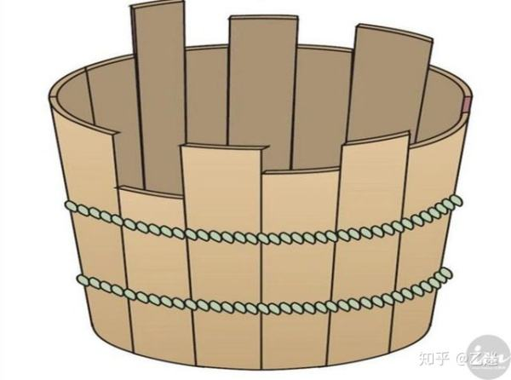
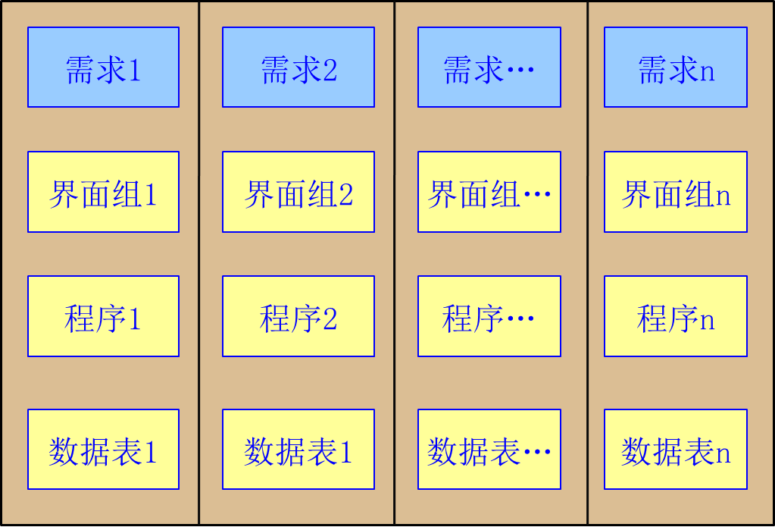
5.2.5 模块独立
软件是木桶结构的？

Slide 30
什么是模块独立
模块独立：每个模块完成一个相对独立的子功能，并且和其他模块之间的关系很简单
模块独立是模块化、抽象、信息隐藏和局部化概念的直接结果。
独立性的重要性
有效的模块化的软件比较容易开发出来
独立的模块比较容易测试和维护

Slide 31
模块独立程度的两个度量标准
内聚Cohesion：衡量一个模块内部各个元素彼此结合的紧密程度
耦合Coupling：衡量不同模块彼此间互相依赖(连接)的紧密程度
模块化设计的目标：高内聚、低耦合(high cohesion and low coupling)

Slide 32
耦合的概念
耦合是对一个软件结构内不同模块之间互连程度的度量。
理论上模块直接的耦合度越低越好
相互依赖
独立
☹ 高度耦合
无耦合 ☺
松散耦合

Slide 33
耦合度
弱
强
１
２
３
４
５
６
７
弱耦合
中耦合
强耦合
最强耦合
（1） 非直接耦合 No Direct Coupling
（2） 数据耦合 Data Coupling
（3） 特征耦合（标记耦合）Stamp Coupling
（4） 控制耦合 Control Coupling
（5） 外部耦合 External Coupling
（6） 公共耦合 Common Coupling
（7） 内容耦合 Content Coupling

Slide 34
（1）非直接耦合 No Direct Coupling
两个模块之间没有直接关系。它们之间的联系 完全是通过主模块的控制和调用来实现的。
主模块
计算信息学院
学生的学习成绩
计算海洋学院
学生的学习成绩

Slide 35
（2）数据耦合 Data coupling
两个模块彼此间通过简单数据参数交换信息，而且交换的信息仅仅是数据。
这种耦合是低耦合，系统中至少存在这种耦合
计算客户信用卡帐单
尽可能减少方法中参数数目
借款数
利率
时间
借款金额
已还款金额
计算借/贷金额

Slide 36
（3）特征耦合（标记耦合）Stamp Coupling
当把整个数据结构作为参数传递，而被调用的模块只需要使用其中一部分数据元素，被调用的模块可使用的数据多余它需要的数据会产生风险。

Slide 37
特征耦合举例
public class Emailer{
public void sendEmail (Employee e, String text){…}
…
}
sendEmail方法不需要整个Employee对象，它实际上只需要访问email和name。这种授予全部的访问权限出现了特征耦合。
特征耦合导致维护人员修改Employee类时必须检查sedEmail方法，确定该方法是否需要修改。

Slide 38
将特征耦合降低到数据耦合
public class Emailer {
public void sendEmail ( String name, String email, String text ) {
…
}
…
}
修改sendEmail方法，只允许访问它需要的name和email数据，从而降低了标记耦合。

Slide 39
（4）控制耦合 Control Coupling
若一个模块通过传送开关、标志、命令等控制信息，以控制选择另一模块的功能，就是控制耦合
A
B
读入分数
平均/最高
（控制信号）
成绩
y
n
平均/最高？
计算
平均分数
计算
最高分数
B
计算平均
或最高分数
输出结果

Slide 40
控制耦合实例
public routineX(String command){
if ( command.equals (“drawCircle”) {
drawCircle();
}
else {
drawRectangle();
}
}
只要方法routineX的任何调用者增加、删除等新的命令，就要修改该方法.
如果让routineX的调用者直接调用drawCircle或drawRectangle方法可降低耦合
使用多态，构建两个独立的类Circle和Rectangle，每个类实现draw方法。routineX类可由系统决定调用哪个类的draw方法.

Slide 41
（5）外部耦合 External Coupling
一组模块访问同一全局变量而不是同一全局数据结构，而且不是通过参数表传递该全局变量的信息，则称之为外部耦合。
A
B
C
L
M
D
E
F
N
O
P

Slide 42
外部耦合实例
A
B
while (global variable == 0 ) {
if ( argument XYZ > 25 )
moduleA();
else
moduleB();
}
global variable
外部耦合实例
模块A ，B的程序代码可存取和修改全局变量模块的值，这是很危险的，极易造成程序漏洞

Slide 43
外部耦合实例
使用全局变量的模块是相互耦合的.
C++中的const 或Java中的公有静态变量public static final是全局变量，使用全局变量的模块都会造成外部耦合。
解决方案：为全局变量创建一个包含公有方法的模块，通过调用这些方法来获取与设置数据.
这样数据的内部表示就易于修改，且可访止恶意的破坏，利用set方法可以检查修改的合法性

Slide 44
（6）公共耦合 Common Coupling
一组模块访问同一数据区。同一数据区指：全局数据结构、共享通讯区、内存公共覆盖区、公共的数据库等。
模块的可读性、可修改性、可维护、可复用性差，数据暴露的多，不安全。
A
B
A
B
公共数据区
数据库
松散的公共耦合
紧密的公共耦合

Slide 45
（7）内容耦合 Content Coupling
如果发生下列情形，两个模块之间就发生了内容耦合：
一个模块直接访问或修改另一个模块的内部数据;
一个模块不通过正常入口转到另一模块内部;
两个模块有一部分程序代码重迭(只可能出现在汇编语言中);
一个模块有多个入口。

Slide 46
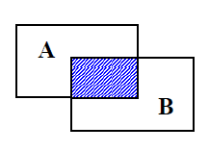
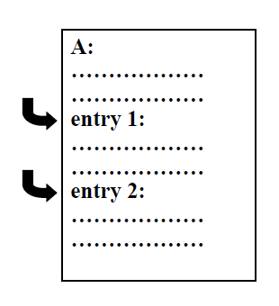
内容耦合实例
A
……
B
A
B
进入另一
模块内部
模块代
码重叠
A:
…………
…………
goto C1
…………
C
D
C:
……
C1:
……
一个模块直接访问或修改另一个模块的内部数据;
多入口模块

Slide 47
内容耦合实例
内容耦合违反了“信息隐藏”的原则。
解决方案：应当封装所有的实例变量，把它们声明为private 型，并为每个变量提供getter, setter。

Slide 48
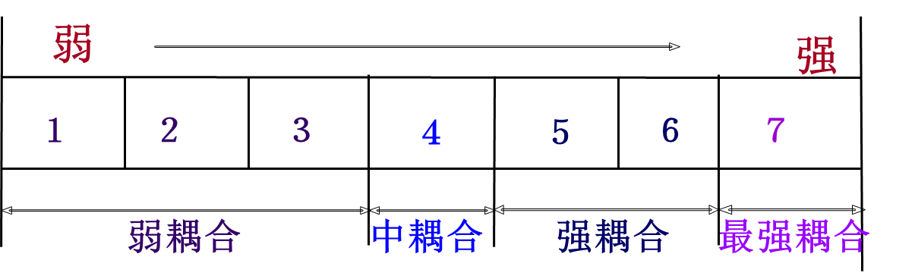
耦合度小结
1 非直接耦合 No Direct Coupling
2 数据耦合 Data Coupling
3 特征耦合（标记耦合）Stamp Coupling
4 控制耦合 Control Coupling
5 外部耦合 External Coupling
6 公共耦合 Common Coupling
7 内容耦合 Content Coupling
原则：尽量使用数据耦合，少用控制耦合，限制公共耦合的范围，完全不用内容耦合

Slide 49
耦合度小结
1 非直接耦合
简单
类型
2 数据耦合
YES
两模块之间
是否没有任
何信息传递？
传递的信
息类型？
数据
结构
3 特征耦合
参数
表
标志
量
4
4 控制耦合
NO
简单
类型
5 外部耦合
共享
数据
5
传递的信
息类型？
以何种方式
传递信息？
数据
结构
6 公共耦合
直接
读取
7 内容耦合

Slide 50
耦合度小结
耦合类型 | 说明 | 程度
1非直接耦合 | 两个模块之间没有直接关系 | 弱
2数据耦合 | 通过简单数据参数交换信息
3特征耦合 | 通过复杂数据参数交换信息
4控制耦合 | 传送开关、标志、名字等控制信息 | 中
5外部耦合 | 访问同一全局简单变量 | 强
6公共耦合 | 访问同一个公共数据区
7内容耦合 | 一个模块可直接访问另一模块 | 最强

Slide 51
内聚
内聚标志着一个模块内各个元素彼此结合的紧密程度，它是信息隐藏和局部化概念的自然扩展。
设计时应该力求做到高内聚。
模块内的高内聚往往意味着模块间的低耦合。
设计时应该力求做到高内聚，中内聚也可用

Slide 52
内聚强度的划分
弱
内聚强度的划分
强
１
２
３
４
５
６
７
低内聚
中内聚
高内聚
（1）偶然性内聚 Coincidental Cohesion
（2）逻辑性内聚 Logical Cohesion
（3）时间性内聚 Temporal Cohesion
（4）过程性内聚 Procedural Cohesion
（5）通讯性内聚 Communicational Cohesion
（6）顺序性内聚 Sequential Cohesion
（7）功能性内聚 Functional Cohesion

Slide 53
（1）偶然性内聚 Coincidental Cohesion
math模块
cos()
sin()
tg()
ctg()
构成模块的各组成部分无任何关联。
通常用于库函数管理，将多个相互无关但比较功能类似的模块放置在同一个模块内。
缺点：产品的可维护性退化；模块不可复用，增加软件成本。
解决：将模块分成更小的模块，每个小模块执行一个操作。

Slide 54
（2）逻辑性内聚 Logical Cohesion
一个模块中同时含有几个操作，这些操作之间既无顺序关系，也无数据共享关系。
这些操作仅仅是因为控制流，或者说“逻辑”的原因才联系到一起。它们都被包括在一个很大的if或者case语句中，彼此之间并没有任何其它逻辑上的联系。
它们的执行与否由外面传进来的控制标志所决定
输入一组数
求最大
求最值
求最大/最小值
计算最大值
计算最小值
输出结果
问题：接口难于理解；完成多个操作的代码互相纠缠在一起，导致严重的维护问题。

Slide 55
（3）时间性内聚 Temporal Cohesion
模块的各个成分必须在同一时间段执行，但各 个成分之间无必然的联系。
Startup模块
读取
配置文件
分配
内存空间
初始化
临时文件
初始化
屏幕显示
问题：不同的功能混在一个模块中，有时共用部分编码，使局部功能的修改牵动全局。

Slide 56
（4）过程性内聚 Procedural Cohesion
读入
成绩单
审查
成绩单
统计
成绩
打印
成绩
读入并审查
成绩单模块
统计并打印
成绩单模块
模块的各个成分处理动作是相关的，而且必须以特定次序执行 (即：把几个依次调用过程放在一起, 但一个过程的输出并不一定是下一个过程的输入).

Slide 57
（5）通讯性内聚 Communicational Cohesion
模块内各部分操作访问相同数据，除此之外，再无任何关系。
删除
查询姓名
修改电话号码
新建
用户
信息
文件
修改
优点：容易维护,易修改
缺点：难以复用
查询

Slide 58
（6）顺序性内聚 Sequential Cohesion
模块完成多个功能，各功能都在同一数据结构上操作
各功能之间按顺序执行， 形成操作序列；
上一个功能的输出是下一个功能的输入；
打开文件
读文件
顺序
内聚
计算
输出结果
顺序
内聚
关闭文件

Slide 59
（7）功能性内聚 Functional Cohesion
模块中各个部分都是为完成一项单一的功能而协同工作。
模块只执行单一的计算并返回结果，易修改、易替换、易维护。
模块的功能只是生成特定的输出，无副作用， 对其他模块无影响，模块的可复用性高。
这类模块通常粒度最小，且不可分解

Slide 60
功能性内聚例
计算数学函数的模块如根据输入的角度，计算正弦。
根据一系列方程求解未知数的模块
求解
未知数
矩阵
结果
输入
输出
功能内聚
顺 序 内 聚

Slide 61
内聚强度的划分规则
7
功能性内聚
YES
6
顺序性内聚
YES
次序是否
重要？
该模块是否
只完成单一
的功能？
NO
5
通信性内聚
数
据
NO
次序
是否
重要？
4
过程性内聚
控
制
流
YES
模块内的
活动依据
什么发生
联系？
NO
3
时间性内聚
都不是
YES
2
逻辑性内聚
所有的活动是
同一类的吗？
NO
1
偶然性内聚

Slide 62
内聚性总结
内聚类型 | 说 明 | 内聚程度
1偶然性内聚 | 各组成部分在功能上互不相关 | 低
2逻辑性内聚 | 各组成部分逻辑功能相似
3时间性内聚 | 各组成部分需要在同一时间内执行
4过程性内聚 | 各组成部分必须按照某一特定的控制次序执行,前一个的输出数据不一定为后一个的输入数据 | 中
5通信性内聚 | 各组成部分处理公共的数据
6顺序性内聚 | 各组成部分顺序执行，前一个的输出数据为后一个的输入数据 | 高
7功能性内聚 | 内部所有活动均完成单一功能

Slide 63
单选题
1分
模块内聚性最好的是( )
A
逻辑性内聚
B
时间性内聚
C
功能性内聚
D
通信性内聚
提交

Slide 64
5.3 启发规则

Slide 65
什么是启发规则
人们在开发计算机软件的长期实践中积累了丰富的经验，总结这些经验得出了一些启发式规则。
启发规则是一种经验规律，对改进设计和提高软件质量具有重要的参考价值。
这些规则不是普遍适用的，但在许多场合能给软件工程师有益的启示。

Slide 66
7条启发规则
（1）改进软件结构提高模块独立性
（2）模块规模应该适中
（3）深度、宽度、扇出和扇入都应适当
（4）模块的作用域应该在控制域之内
（5）力争降低模块接口的复杂程度
（6）设计单入口单出口的模块
（7）模块功能应该可以预测

Slide 67

（1）改进软件结构提高模块独立性
Few Interfaces: “Don’t talk to many!”
尽可能少的接口：“不要对太多人讲话…”
Small Interfaces: “Don’t talk a lot!” 尽可能小的接口：“不要讲太多…”。
Explicit Interfaces: “Talk loud and in public! Don’t whisper!” 显式接口：“公开的大声讲话…不要私下嘀咕…”

Slide 68
（2）模块规模应该适中
模块过大：分解不充分，不易理解
可以对功能进一步分解，生成一些下级模块或同层模块。
模块太小：开销过大、接口复杂
把它合并到上级模块中去而不必单独存在。但是如果体积小的模块是功能内聚性模块，或者它为多个模块所共享，或者调用它的上级模块很复杂，则不要把它合并到其它模块中去
一个模块的规模最好能写在一页纸内，通常不超过60行语句。

Slide 69
（3）深度、宽度、扇出和扇入都应适当
M
扇出
A
B
C
深
度
D
E
K
L
N
F
G
H
P
Q
R
S
扇入
T
I
J
宽度

Slide 70
模块的扇入(fan-in)和扇出(fan-out)
M
M
M的扇入
M的扇出
扇入高表示上级模块多，可增加模块的利用率。
扇出低表示下级模块少，可以减少模块调用和控制的复杂度。

Slide 71
扇入扇出-原则
尽可能减少高扇出结构，随着深度增大扇入；
模块的扇出数以3-4为好，最多不超过5-7;
适当增加中间层次的办法使扇出减少。

Slide 72
设计良好的软件通常具有瓮型结构
设计良好的软件通常具有瓮型结构，两头小，中间大；
该类系统的结构在下部收拢，表明它在底层模块中使用了较多高扇入的共享模块。
在不破坏独立性的前提下，扇入大的比较好。
…

Slide 73
扇入扇不合理示例
计算实发工资
取
得
工
资
数
据
计
时
制
工
资
额
薪
金
制
工
资
额
编
外
人
员
工
资
税
收
扣
款
编
外
人
员
税
款
常
规
扣
款
编
外
人
员
扣
款
模块的高扇出，不合理

Slide 74
扇入扇优化示例
计算实发工资
取得工资数据
计时工人实发工资
计薪工人实发工资
编外人员实发工资
计时
制工
资额
税收
扣款
薪金
制工
资额
常规
扣款
编外
人员
工资
编外
人员
税款
编外
人员
扣款
合理的模块扇出

Slide 75
适当控制模块深度和宽度
深度 = 分层的层数。深度过大表示分工过细。
宽度 = 同一层上模块数的最大值。宽度过大表示系统复杂度大
…

Slide 76
模块的深度、宽度、扇入和扇出小结
深度：
程序结构的层次数。
适当
扇入：
一个模块的直接上级模块的模块。
高扇入
宽度：
层次结构中同一层模块的最大模块个数。
适当
扇出：
表示一个模块直接调用（或控制）的下属模块的个数。 低扇出

Slide 77
（4）模块的作用域应该在控制域之内
M
M的控制域为 { M，A，B，C }
A
C
一个模块的控制域,等于模块本身加上其下级模块,即可供它调用的模块。
B
一个模块的作用域，是受这个模块中的判定(Decision)所影响的模块。
规则：
模块的作用范围保持在该模块的控制范围内；
判定的位置离受它控制的模块越近越好。

Slide 78
模块的作用域应该在控制域之内示例
若M中有判定，影响到B和F…
可用。但不好，判定在模块层次中的位置太高
若A中有判定，影响到B和F…
较好：控制范围包含了作用范围，距离也尚可
若C中有判定，影响到D和F…
理想的设计
若F中有判定，影响到B…
不好，使模块出现控制耦合
M
A
G
B
C
D
E
F

Slide 79
作用域是控制域子集的处理方法
如果在设计过程中，发现作用范围不在控制范围内，可采用如下办法把作用范围转移到控制范围之内：
将判定上移或将判定所在模块合并到父模块中，使判定处于较高层次。
将受判定影响的模块下移到控制范围内。
尽可能减少高扇出结构，随着深度增大扇入

Slide 80
（5）力争降低模块接口的复杂程度
应使得信息传递简单并且和模块的功能一致
接口复杂或者不一致（即看起来传递的数据之间没有联系），是紧耦合或者低内聚的征兆，应该重新分析此模块的独立性

Slide 81
（6）设计单入口单出口的模块
不要使模块间出现内容耦合
单入口单出口的模块，当从顶部进入模块并且从底部退出时，软件是比较容易理解的，因此也是比较容易维护的。

Slide 82
（7）模块功能应该可以预测
模块功能应该能够预测：即只要输入的数据相同就产生同样的输出
带有内部存储器的模块其功能不可预测，功能受到内部存储器的状态影响出现不同情况，而内部寄存器上级模块不可见，此种设计不易理解，并且难以测试和维护
此外，如果一个模块任意限制局部数据结构的大小，过分限制在控制流中可以做出的选择或者外部接口的模式，这种模块的功能就过于局限。

Slide 83
5.4 描绘软件结构的图形工具

Slide 84
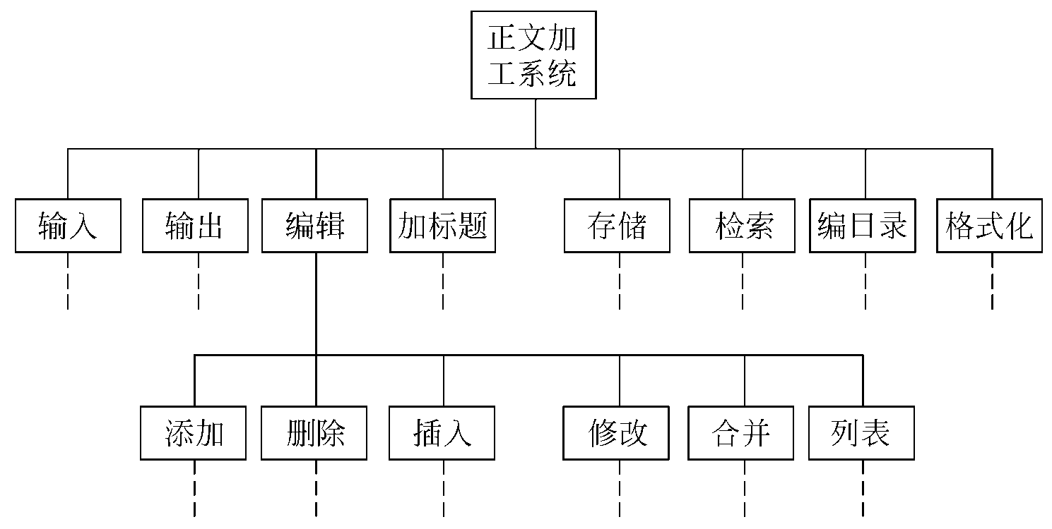
5.4.1 层次图和HIPO图
层次图用来描绘软件的层次结构。数据结构的层次方框图相同，但是表现的内容却完全不同

Slide 85
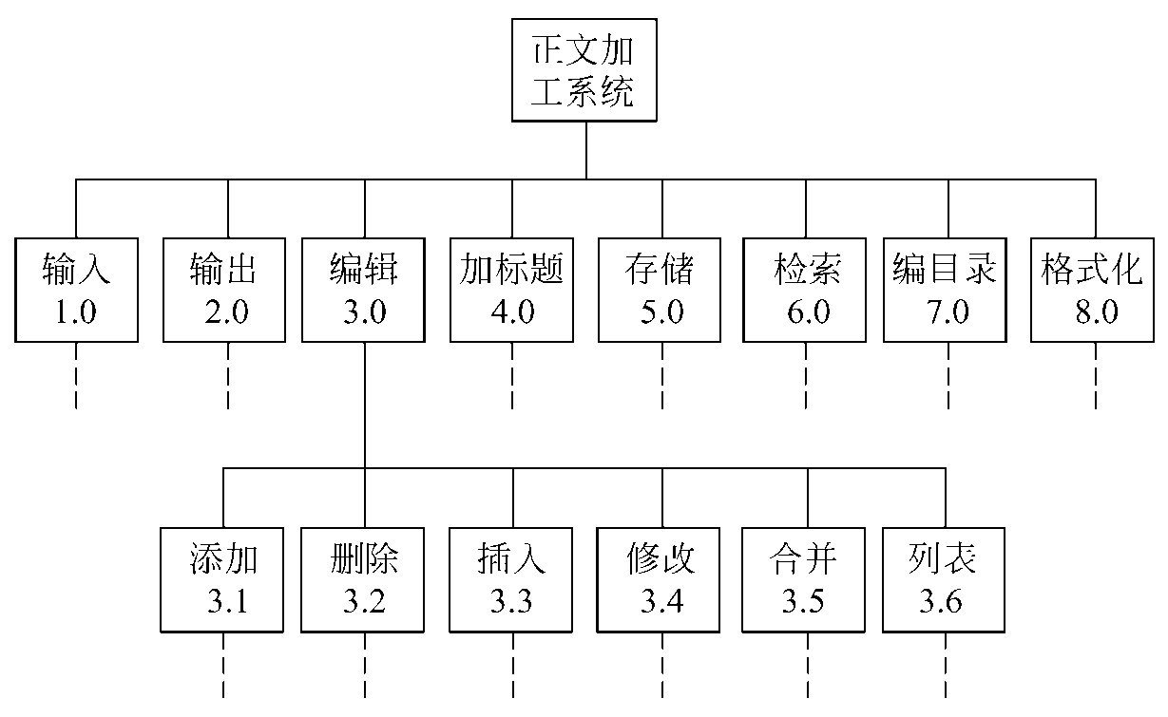
HIPO图
HIPO图是美国IBM公司发明的“层次图加输入/处理/输出图”的英文缩写。为了能使HIPO图具有可追踪性，在H图(层次图)里除了最顶层的方框之外，每个方框都加了编号。

Slide 86
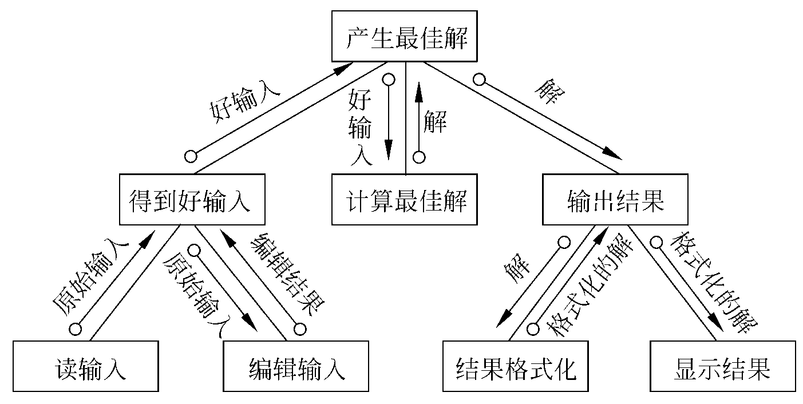
5.4.2 结构图（Structure Chart）
Yourdon提出的结构图SC（Structure Chart ）是进行软件结构设计的工具。
说明
模块
控制流
数据流
控制流

Slide 87
结构图(SC)中描述的模块种类
(1) 传入模块：
从下属模块取得数据，经过某些处理，再将其传送给上级模块。
它传送的数据流叫做逻辑输入数据流。
传入模块
(2) 传出模块：
从上级模块获得数据，进行某些处理，再将其传送给下属模块。
它传送的数据流叫做逻辑输出数据流。
传出模块

Slide 88
结构图(SC)中描述的模块种类
(3) 变换模块：
从上级模块取得数据，进行特定的处理，转换成其它形式，再传送回上级模块。
它加工的数据流叫做变换数据流。
变换
协调/控制
(4) 协调(控制)模块：
对所有下属模块进行协调和管理。

Slide 89
结构图(SC)中描述的模块种类
(5) 源模块：
不调用其他模块的传入模块，只适用于传入部分的开始端。
源
(6) 漏模块：
不调用其它模块的传出模块，只适用于传出部分的末端。
漏

Slide 90
结构图附加符号
A
A根据内在的循环
重复调用B、C等模块
X,Y
Z
Z
B
C
A按另一
判定结果
选择调用
C或D
（1）简单调用
A
A根据内部判断
决定是否调用B
A
B
C
D
B
C
（2）选择调用
（3）循环调用

Slide 91
层次图和结构图应用场合
层次图和结构图并不严格表示模块的调用次序，并不指明什么时候调用下层模块
层次图作为描绘软件结构的文档；而结构图并不合适描述，因为结构图中包含太多的信息降低了清晰度。
由层次图导出结构图的过程，可以作为检查设计正确性和评价模块独立性的方法

Slide 92
5.5 面向数据流的设计方法

Slide 93
面向数据流的设计方法简介
按照DFD的不同类型，将它们转换为相应的软件结构
IF customer does more than $50,000 business
THEN
IF the customer wasn’t in debt to us the last 3 months
THEN discount = 15%
ELSE (he was in debt to us)
IF customer has been with us for more than 20 years
THEN discount =10%
ELSE (20 year or less)
THEN discount = 5%
ELSE (customer does $50.000 OR Less)
THEN discount = 0
结构化语言
DFD
SC
程序流程图(FC)

Slide 94
5.5.1 概念
面向数据流的设计方法把信息流映射成软件结构。
信息流的类型决定了映射的方法。信息流有下述两种类型。
（1）变换流
（2）事务流
需求模型
DFD+DD
结构化设计(SD)
设计模型
SC+FC

Slide 95
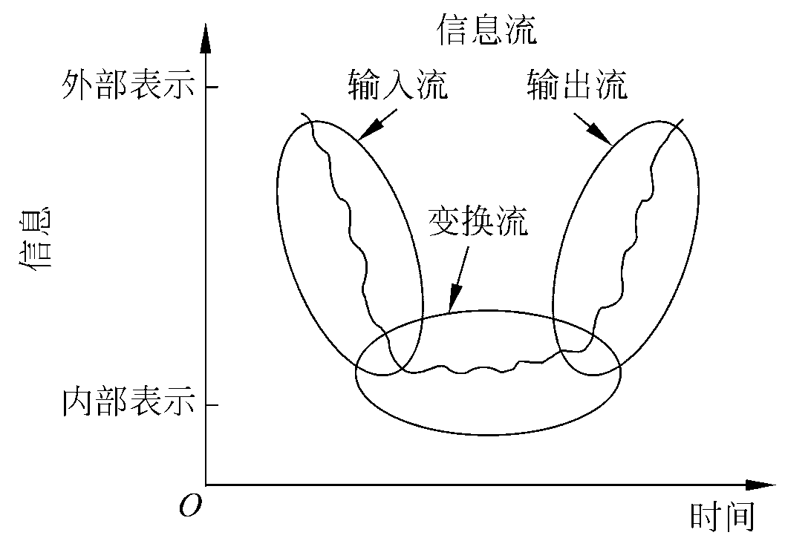
变换流
信息沿输入通路进入系统，由外部形式变换成内部形式，进入系统的信息通过变换中心，经加工处理以后再沿输出通路变换成外部形式离开软件系统。
当数据流图具有这些特征时，这种信息流就叫作变换流。

Slide 96
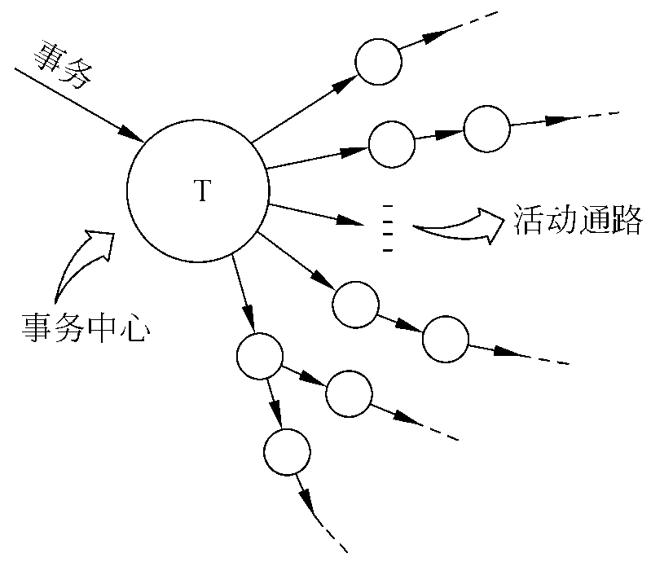
事务流
数据沿输入通路到达一个处理T，这个处理根据输入数据的类型在若干个动作序列中选出一个来执行。
这类数据流应该划为一类特殊的数据流，称为事务流。

Slide 97
事务流
图中的处理T称为事务中心，它完成下述任务。
（1）接收输入数据(输入数据又称为事务)。
（2）分析每个事务以确定它的类型。
（3）根据事务类型选取一条活动通路。

Slide 98
设计过程
开始
基于变换流与事务流总的设计过程
精化DFD
事务
变换
DFD类型?
区分事务中心和动作路径
区分变换中心,传入和传出路径
映射成事务结构
映射成变换结构
精化软件结构
事务分析
变换分析
评审软件结构
结
束
Y
N
详设
合格?

Slide 99
5.5.2 变换分析
DFD图
SC图

Slide 100
变换型DFD到SC映射的步骤
Step1 划分边界
变换
C D
C
D
给出D
取得C
传入
变换中心
传出
Step2 建立初始SC图的框架
顶层主控模块
第一层包括
传入、传出
和变换中心
模块
主模块
D
C
C
D
取得C
C D
给出D
B
D
E
B
C
取得B
E
给出E
B C
D E
A
A
B
Step3 分解SC图的
各个分支
取得A
A B

Slide 101
变换型DFD到SC映射方法
Step1 划分边界
变换中心
W
a
b
A
B
C
c
r
w
P
R
p
u
d
v
D
E
e
U
V
Q
传入部分
传出部分

Slide 102
变换型DFD到SC映射方法
Step2 建立初始SC图的框架
M_{C}
c,e
u,w
c,e
u,w
M_{A}
M_{T}
M_{E}

Slide 103
变换型DFD到SC映射方法
Step2 建立初始SC图的框架
M_{C}
c,e
u,w
c,e
u,w
M_{A}
M_{T}
M_{E}

Slide 104
变换型DFD到SC映射方法
c,e
M_{A}
c
e
Get C
Get E
b
c
e
b
d
d
step3传入分支的分解
Get B
B to C
Read D
D to E
b
a
a
Read A
A to B

Slide 105
变换型DFD到SC映射方法
w,u
M_{E}
w
u
Write W
Put U
step4传出分支的分解
u
v
v
U to V
Write V

Slide 106
变换型DFD到SC映射方法
M_{T}
w,u
e
c,p
r
r
step5 变换中心的分解
p
Q
P
R

Slide 107
变换型DFD到SC映射方法
step5得到初始的SC图
M
C
w，u
c，e
w，u
M
M
M
A
T
E
C
e
e
e
r
W,u
w
u
c，p
p
r
Get C
Get E
Q
P
R
Write W
Put U
C
d
e
u
v
b
b
d
v
Get B
B to C
Read D
D to E
Write V
U to V
a
a
b
Read A
A to B

Slide 108
变换型DFD到SC映射方法
Step5简化初始SC
逆向转换
M
C
M
M
M
A
T
E
C
E
Q
P
R
W
U
B
D
V
A

Slide 109
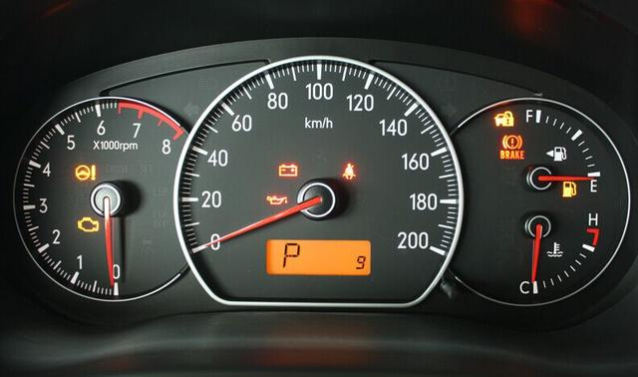
汽车数字仪表板的设计

Slide 110
功能描述
假设的仪表板将完成下述功能。
(1) 通过模数转换实现传感器和微处理机接口。
(2) 在发光二极管面板上显示数据。
(3) 指示每小时英里数(mph)，行驶的里程每加仑油行驶的英里数(mpg)等。
(4) 指示加速或减速。
(5) 超速警告：如果车速超过55英里/小时，则发出超速警告铃声。

Slide 111
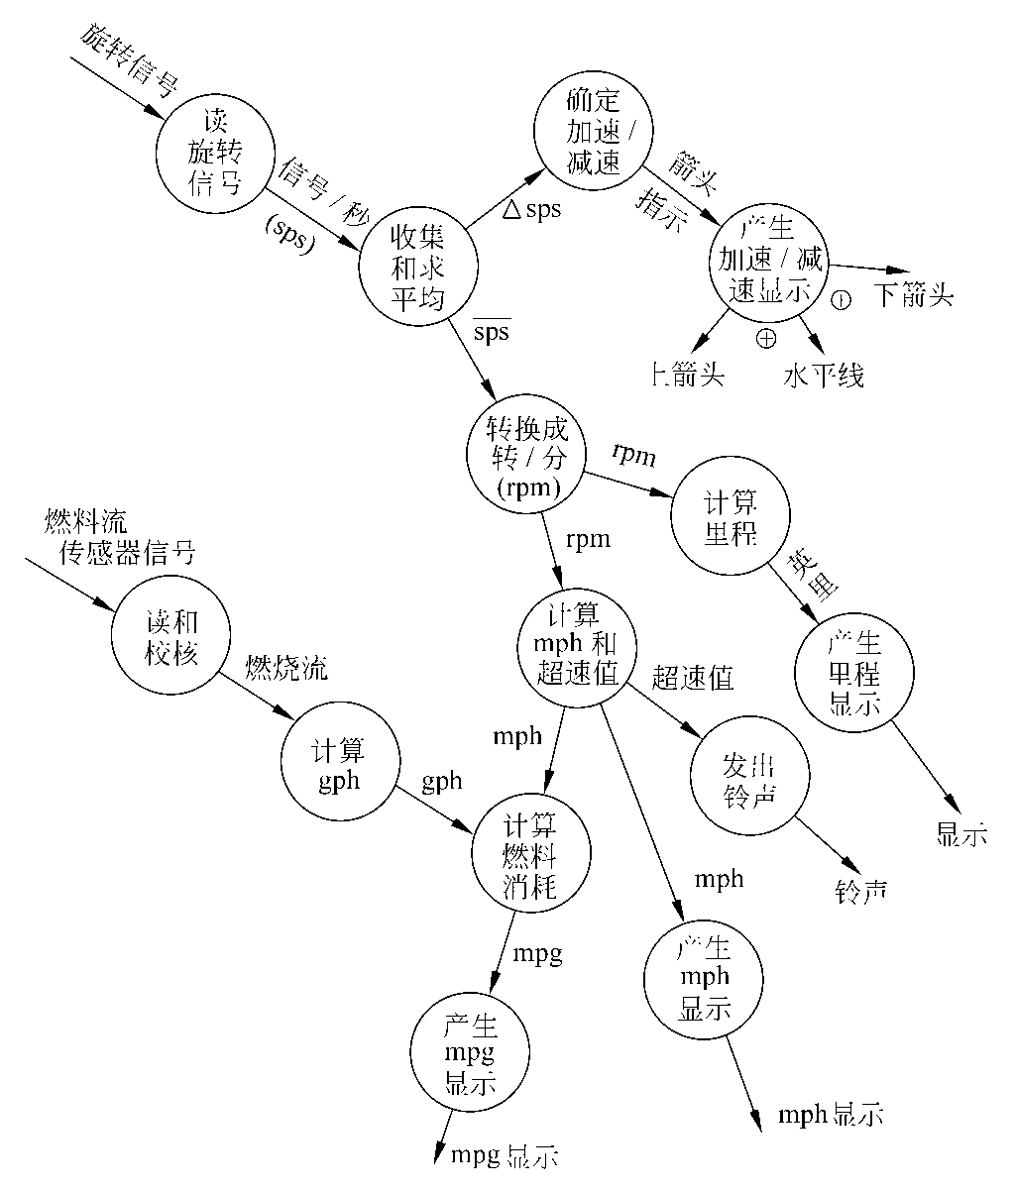
设计步骤
第1步：复查基本系统模型。
第2步：复查并精化数据流图

Slide 112
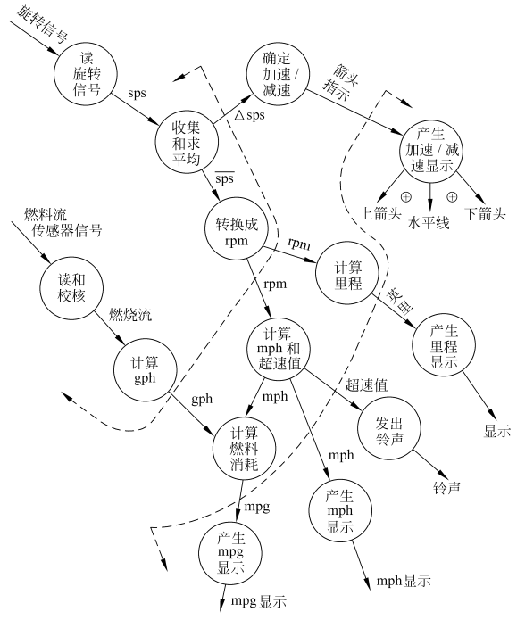
设计步骤
第3步确定数据流图具有变换特性还是事务特性。
第4步确定输入流和输出流的边界，从而孤立出变换中心。

Slide 113
设计步骤
第5步完成“第一级分解”

Slide 114
设计步骤
第5步完成“第一级分解”
位于软件结构最顶层的控制模块Cm协调下述从属的控制功能。
输入信息处理控制模块Ca,协调对所有输入数据的接收
变换中心控制模块Ct,管理对内部形式的数据的所有操作
输出信息处理控制模块Ce，协调输出信息的产生过程

Slide 115
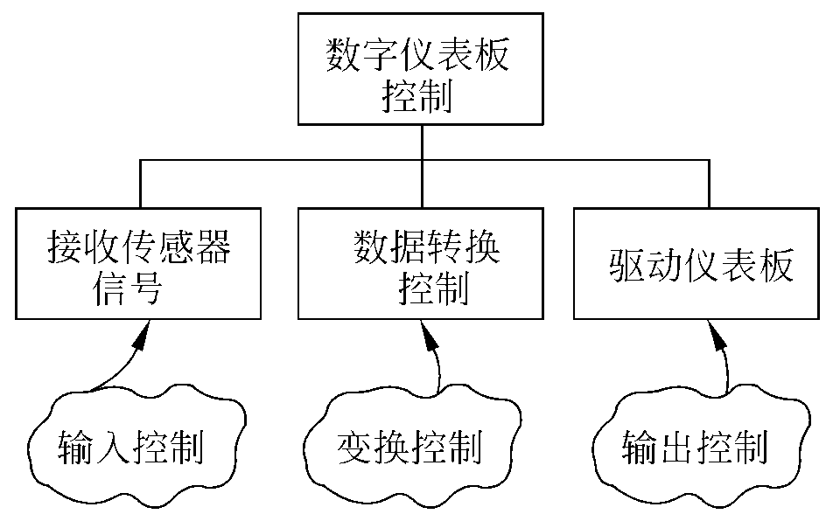
设计步骤

Slide 116
设计步骤
第6步完成“第二级分解”
第二级分解就是把数据流图中的每个处理映射成软件结构中一个适当的模块。
从变换中心的边界开始逆着输入通路向外移动，把输入通路中每个处理映射成软件结构中Ca控制下的一个低层模块；
然后沿输出通路向外移动，把输出通路中每个处理映射成直接或间接受模块Ce控制的一个低层模块；
最后把变换中心内的每个处理映射成受Ct控制的一个模块。

Slide 117
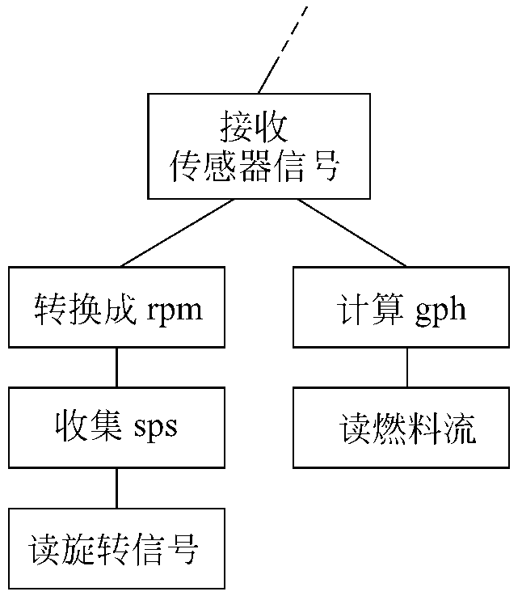
设计步骤
第6步完成“第二级分解”
Ca部分分解

Slide 118
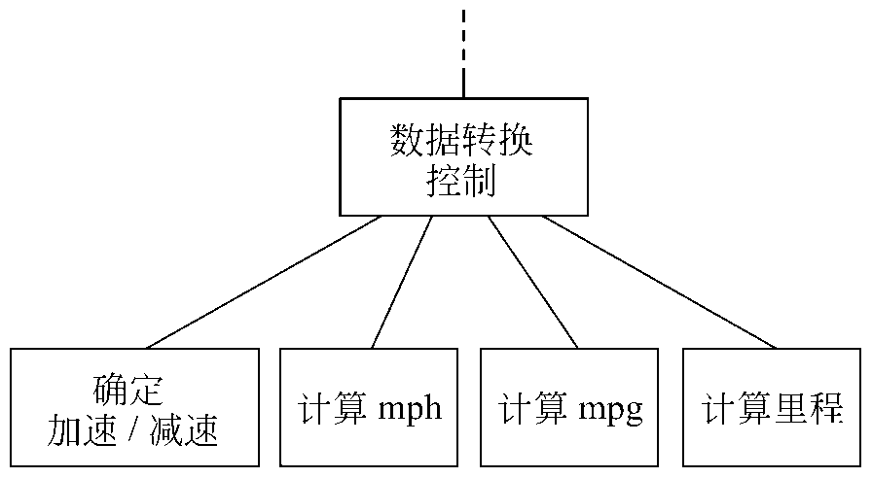

设计步骤
同理，对Ct和Ce分解后结果如下：

Slide 119

设计步骤
第7步使用设计度量和启发式规则对第一次分割得到的软件结构进一步精化。

Slide 120
5.5.3 事务分析
事务分析的设计步骤和变换分析的设计步骤大部分相同或类似。
主要区别在于：由数据流图到软件结构的映射方法不同。由事务流映射成的软件结构包括一个接收分支和一个发送分支。

Slide 121

5.5.3 事务分析

Slide 122
5.5.3 事务分析
同时存在事务型和变换型两类结构：
传入
变换
传出
T
事务中心

Slide 123
5.5.3 事务分析
同时存在事务型和变换型两类结构：
变换映射
变换型DFD
初始SC
主模块
由变换映
射产生
输入模块
主加工模块
输入模块
事务映射
事务型DFD
初始SC
总控
由事务映
射产生
接受模块
调度
动作模块1
动作模块2
动作模块3

Slide 124
5.5.4 设计优化
按照设计原理和启发式规则进行优化
先动起来，再快起来

Slide 125
本章小结
1.总体设计阶段主要由系统设计和结构设计两阶段组成
2.进行软件结构设计时应该遵循的最主要的原理是模块独立原理。
3.在软件开发过程中既要充分重视和利用这些启发式规则，又要从实际情况出发避免生搬硬套。
4.层次图和结构图是描绘软件结构的常用工具。
5.用形式化的方法由数据流图映射出软件结构。

